Slide 1
MINI PROJECT PENGUJIAN PADA APLIKASI ALTASHOP
NAMA: ANDERI PUTRI MUNGKUR
KELAS: QE B
ASAL UNIV: UNIVERSITAS HKBP NOMMENSEN
JURUSAN: PENDIDIKAN BAHASA INGGRIS

Slide 2
LATAR BELAKANG PEMBUATAN MINI PROJECT
1. ALASAN YANG PERTAMA DIBUATNYA MINI PROJECT INI YAITU : Untuk melatih kemampuan mahasiswa atas apa yang telah dipelajari dalam 3 bulan terakhir ini di study independent (MSIB) Kampus Merdeka Batch 3 pada mitra Altera Academy Be a top search Quality Engineer
2. ALASAN YANG KEDUA YAITU : Mahasiswa harus dapat menguji suatu project yang dijalankan selama dalam pengerjakan mini project yang dibuat oleh mahasiswa tersebut yang di susun oleh team Altera Academy
3. ALASAN YANG KETIGA YAITU: Agar bisa menjadi seorang QE yang handal pada bidangnya maka mahasiswa tersebut harus dapat membuat suatu progress yang dapat berjalan melalui codingan yang dibuat dalam menguji test case dan lainnya dengan menggunakan aplikasi tertentu yang dibutuhkan selama pengerjaan mini project tersebut.

Slide 3
TOOLS-TOOLS YANG DIGUNAKAN DALAM PENGERJAAN MINI PROJECT
Ada beberapa tools yang digunakan dalam pengerjaan mini project yaitu:
Intellij -> Tempat Untuk menjalankan pengujian program atau coding untuk menguji suatu test case dan program yang lainnya.
Java JDK 11 -> Untuk mengkomplikasikan kode-kode pada aplikasi intellij tanpa java jdk ini maka kode-kode yang dibuat tidak akan bisa dijalankan.
Maven -> atau build automation tool ini sangat berfungsi dalam pengejaan suatu program yang dapat mereferensi external library.
Json -> Aplikasi ini digunakan untuk mentrasmisikan data struktur yang berupa text yang dapat dibaca oleh manusia dan dipahami oleh computer
Visual studio -> Digunakan untuk mengembangkan aplikasi dalam native code yang menggunakan Bahasa mesin yang berjalan diatas windows.
Appium -> Aplikasi ini digunakan sebagai server yang menghubungkan kode dari intellj ke dalam aplikasi mobile yang mewakili eksekusi command (CMD)
Github -> Untuk memudahkan kolaborasi dalam menjalankan project dan pembuatan CI/CD

Slide 4
TOOLS-TOOLS YANG DIGUNAKAN DALAM PENGERJAAN MINI PROJECT
Android studion -> Integrated development environment untuk system operasi android, yang dibangun di atas perangkat lunak jetbrains intellij idea dan didesain khusus untuk pengembangan android.
Ini adalah aplikasi atau tools-tools yang digunakan dalam pengerjaan suatu program pada mini project ini

Slide 5
Pengertian dari Automation Testing
Automation testing sendiri adalah sebuah metode pengujian software yang menggunakan suatu software testing.
Dan pentingnya automation testing pada suatau program adalah kita dapat menemukan bug pada suatu program karena dalam suatu program terdapat script bisa membantu menemukan kesalahan yang tester tidak temukan.
Tujuan utama dari pengujian perangkat lunak sebenernya, yaitu untuk memastikan bahwa software yang dihasilkan sesuai dengan kebutuhan requirement yang sebelumnya ditentukan.
Dan manfaat pada suatu pengujian yaitu dapat menemukan kesalahan pada fault sebanyak mungkin dari perangkat lunak yang sedang diuji

Slide 6
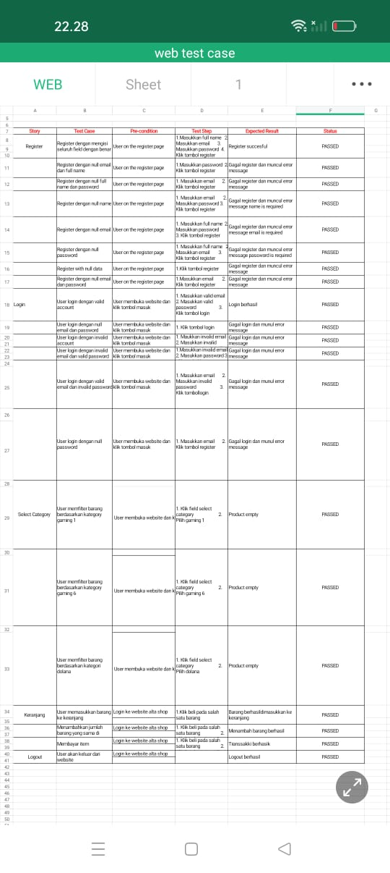
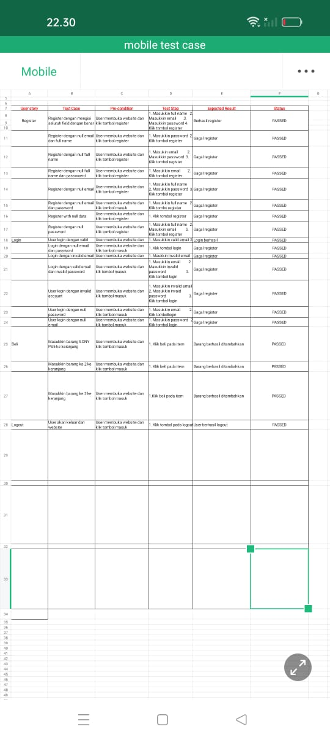
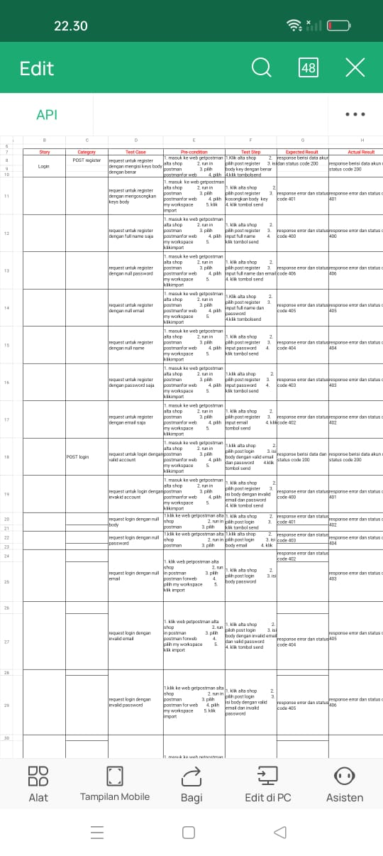
PENAMPAKAN STRUKTUR FOLDER

Slide 7
Penjelasan dari slide sebelumnya
Pada slide sebelumnya adalah bentuk gambaran test case yang telah saya buat pada aplikasi AltaShop dengan melakukan pengujian pada aplikasi web, melakukan pengujian pada RESRful API, dan juga pengujian pada mobile.
Test Case tersebut terdiri dari test case API, Web, dan Mobile. Yang terdapat didalamnya test case register, login, belanja pada product dan keluar/logout pada aplikasi AltaShop, yang meliputi User story, Test case, Pre-condition, test steps, expected result, dan status pada setiap test case
Test case ini sendiri bertujuan untuk menguji serangkaian test yang digunakan untuk menentukan apakah satu hal tertentu bekerja dengan baik. Seringkali, itu berarti mencoba operasi yang sama berulang-ulang dengan sedikit dalam prosedur. Dan memastikan bahwa suatu system dapat dijalankan dengan baik susuai dengan kebutuhan awal serta mampu memberikan respon ketika terdapat suatu masukan yang tidak valid

Slide 8
Tantangan saya dalam pengujian fitur yaitu
Fitur-fitur yang dimaksud adalah berupa codingan yang sudah dikerjakan di dalam aplikasi intellij yang akan direspon baik oleh serenity yang memberikan hasil passed atau vailed terhadap test case yang diuji.
saya belum bisa melakukan pengujian pada setiap test case tersebut seperti pengujian pada web, api, dan mobile dikarenakan saya punya kendala di alat laptop yang saya gunakan sedang rusak dan masih dalam perbaikan untuk saat ini
Dan juga saya kesulitan dalam menggunakan beberapa aplikasi baik intellij, Appium, Android studio di karenakan speak/penyimpanan di laptop saya tidak sanggup untuk mengistal aplikasi dan menggunaannya dalam mengerjakan mini proyek tersebut
Sebelum laptop saya rusak saya sudah pernah menginstal aplikasi appium namun di laptop saya tidak bisa digunakan layar pada laptop saya hitam dan tiba-tiba mati sendiri

Slide 9
TERIMAKASIH..
.

